Slide 1
Презентация по использованию игровых средств «Дусима»

Slide 2
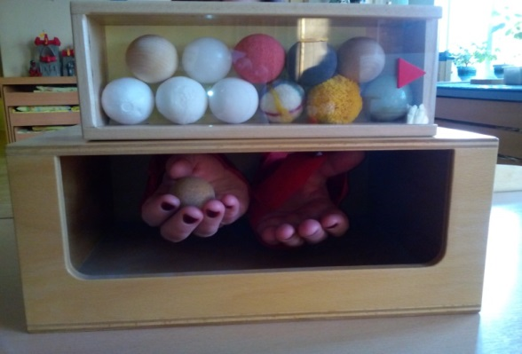
«Определи на ощупь»
Назначение: развитие тактильного восприятия.
Способствует: развитию памяти, речи, концентрации внимания и коммуникативных навыков.
Особенности: сенсорных элементов много, они удобны для опознавания поверхностей различными участками тела, поэтому можно организовать коллективные игры.
Примеры использования: «Строим в ряд», «Кто это был», «Собираем вместе одинаковые»
Возраст: 3+

Slide 3
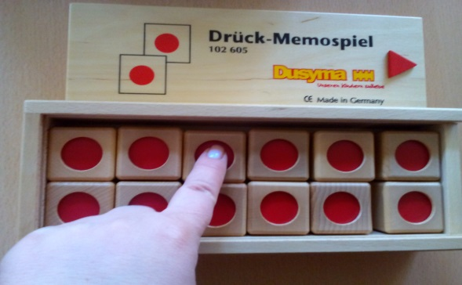
«Мягче-жёстче»
Назначение: развитие кинестетических ощущений(мышечных чувств)
Способствует: развитию тонуса пальцев, памяти, внимания, коммуникативного взаимодействия.
Особенности: определения жёсткости материала с помощью нажатия пальцами рук.
Примеры использования: «Найди такой же», «Найди свой ящик», «Запомни и найди».
Возраст: 4+

Slide 4
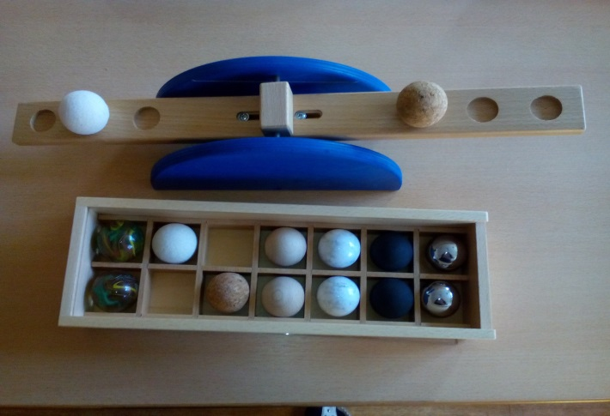
«Уравновесим шары»
Назначение: исследование весовых соотношений предметов из различных материалов.
Способствует: развитию мелкой моторики, речи, мышления, концентрации внимания, наблюдательности, представлений об окружающем мире.
Особенности: возможность представления ребенку 12 различных материалов, отличающих своими тактильными свойствами, весом и запахом.
Примеры экспериментов: «Находим равновесие», «Что тяжелее», «Зависимость от плеча рычага».
Возраст: 4+

Slide 5
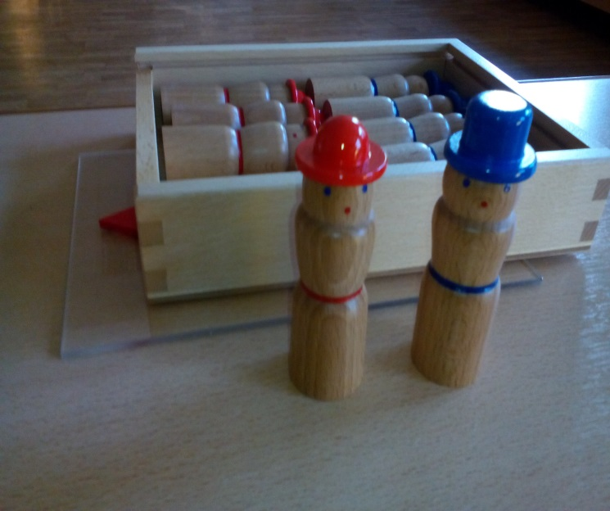
«Звучащие куклы»
Назначение: развитие слухового восприятия.
Способствует: пробуждению акустического внимания, развитию фонематического слуха, тактильного восприятия, внимания, расширению словарного запаса.
Особенности: возможность проведения режиссёрских и театрализованных игр с использованием по-разному звучащих кукол.
Примеры использования: «Найди пару», «Звуковые парочки», «Запомни и найди».
Возраст: 3+

Slide 6
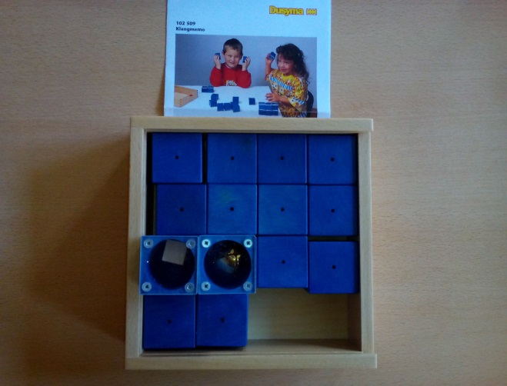
«Запомни звук»
Назначение: развитие слухового восприятия.
Способствует: пробуждению акустического внимания, развитию фонематического слуха, концентрации внимания, расширению словарного запаса.
Особенности: возможность сопоставления зрительных и слуховых образов наполнителей кубиков, а также их смены.
Примеры использования: « Найди пару», «Построй в ряд», «Запомни и найди».
Возраст: 3+

Slide 7
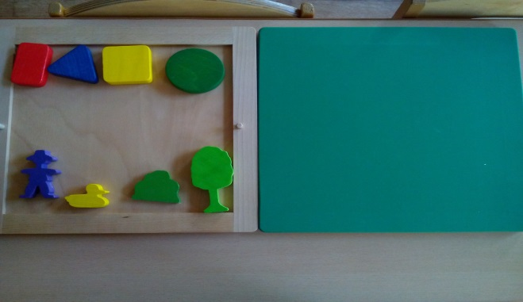
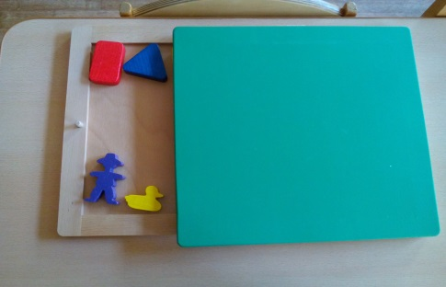
«Что это?»
Назначение: Развитие стерео гностического чувства.
Способствует: развитию мелкой моторики, речи, памяти, внимания, ориентировки на плоскости.
Особенности: опознание предметов осложнено тем, что ощупывание производится через ткань, натянутую на рамку, что позволяет определить только контуры фигур, а не их поверхность.
Примеры использования: «Назови фигурку», «Где расположена фигурка»,» «Запомни и разложи».
Возраст: 3+

